Slide 1


Swiss Data Space – für eine konstruktive Datenpolitik in der Schweiz
Opendata.ch / 2018
Open Data Konferenz
3. Juli 2018, St. Gallen
André Golliez
Präsident Opendata.ch und Swiss Data Alliance

Slide 2
Agenda:
Open Data – wo stehen wir?
Daten sind eine Infrastruktur!
My Data
Shared Data
Swiss Data Space – Basis für das Datenökosystem der Schweiz

Slide 3
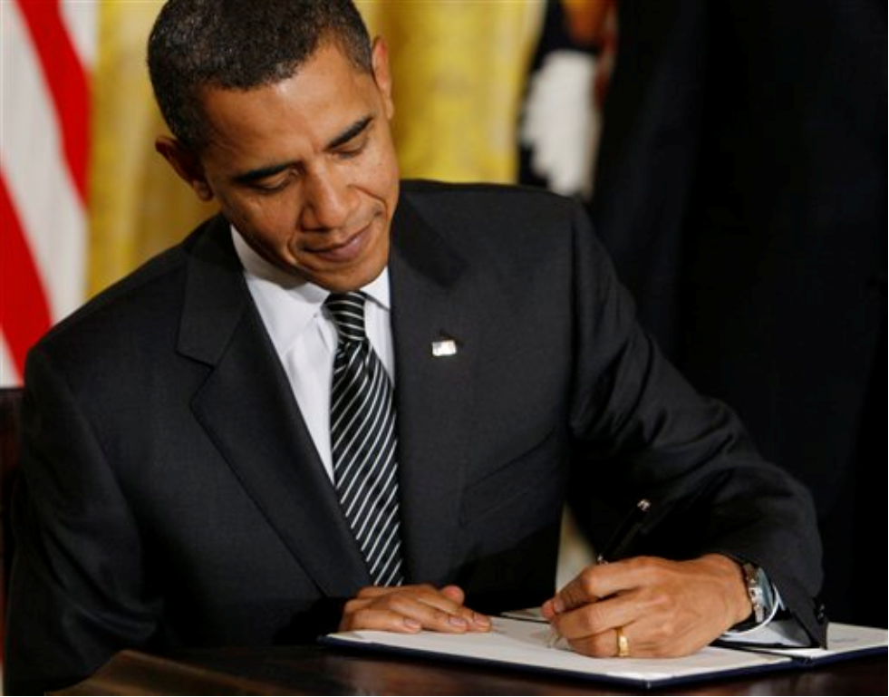

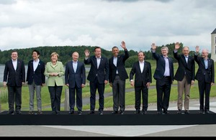
Die Open Data Geschichte: es war einmal ein Präsident (2009), ein Premierminister (2010) und eine G-8 (2013)…

Slide 4
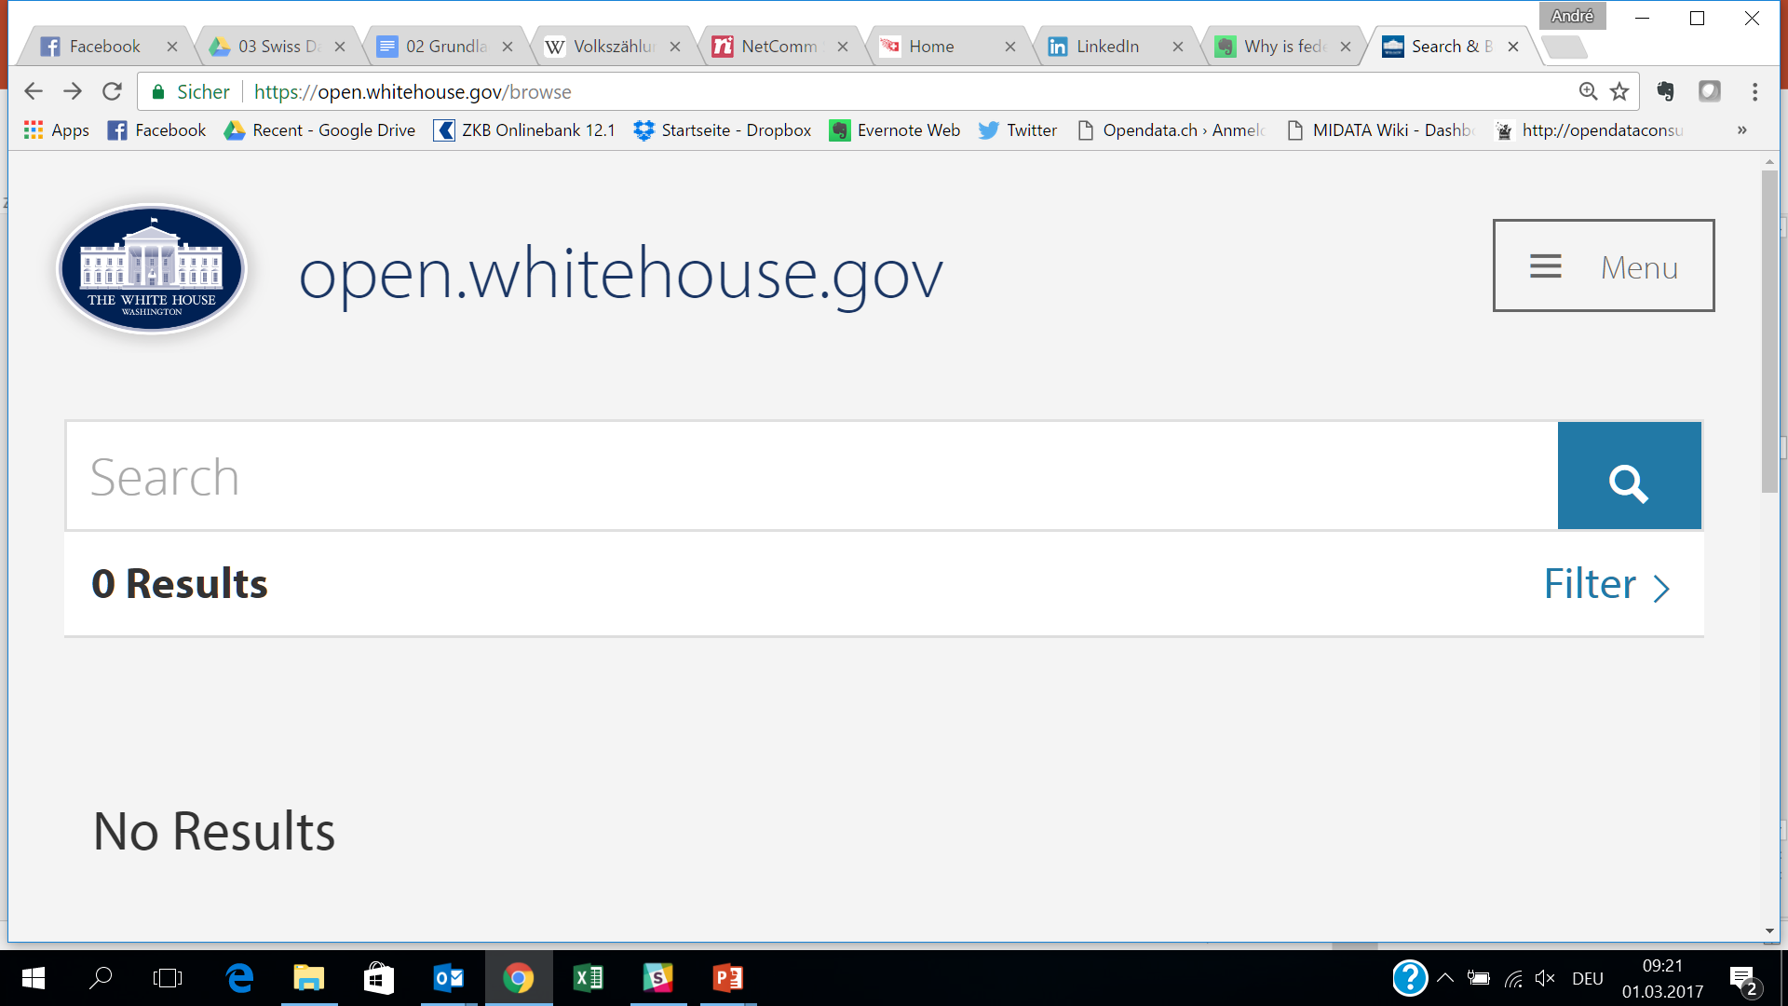

Januar 2017: Open.Whitehouse.gov – 0 Results

Slide 5



Was bringt eigentlich Open Data?...

Slide 6

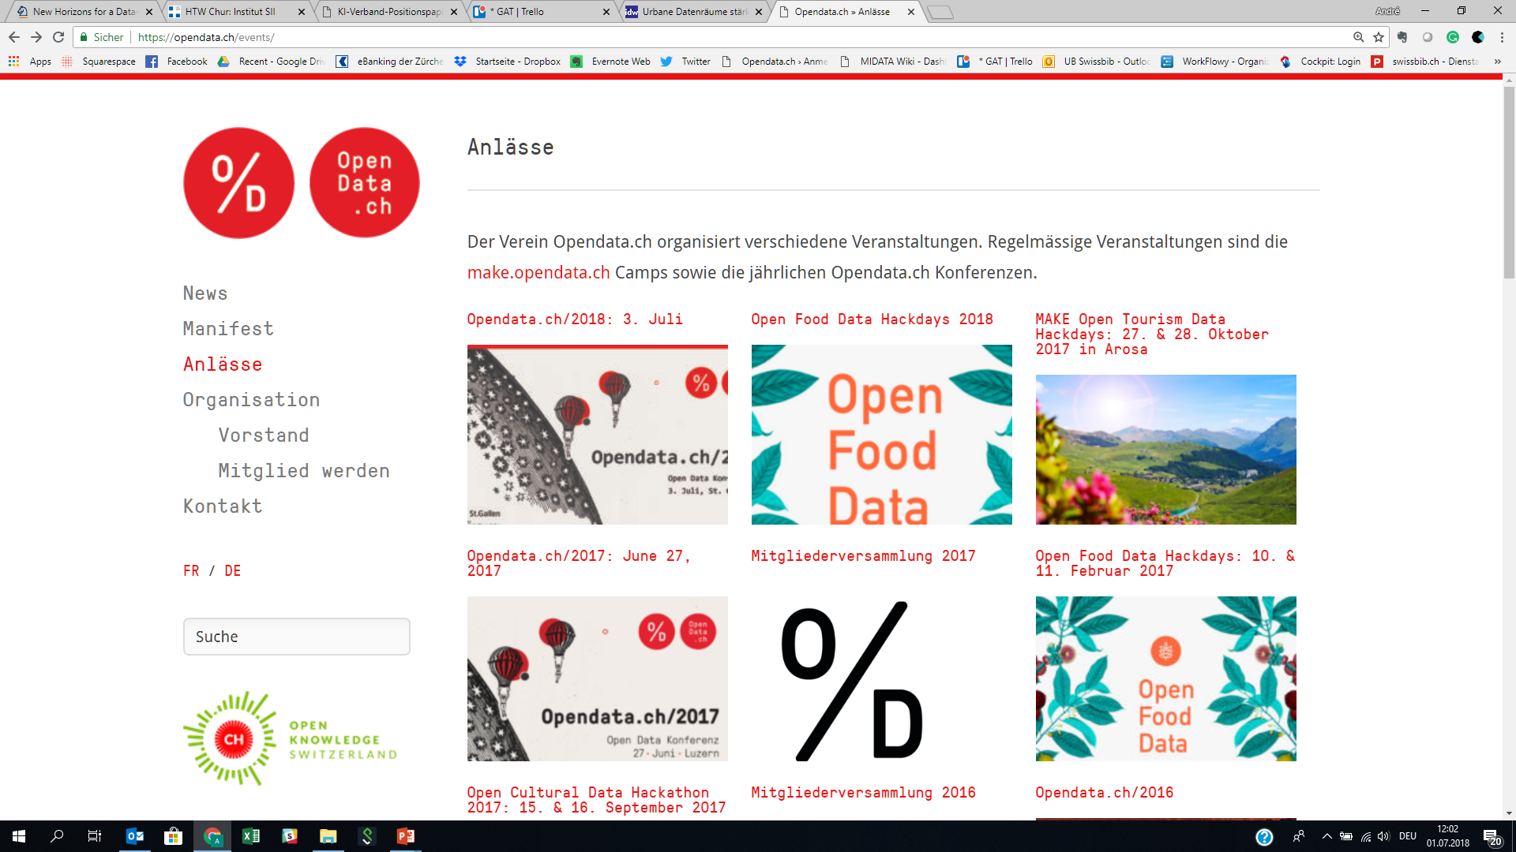

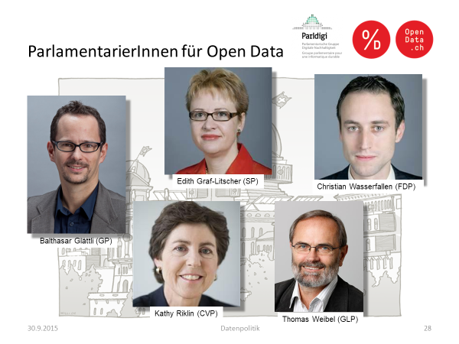
Die Open Data Bewegung in der Schweiz:
Community, Hackdays und Lobbying seit 2010…

Slide 7
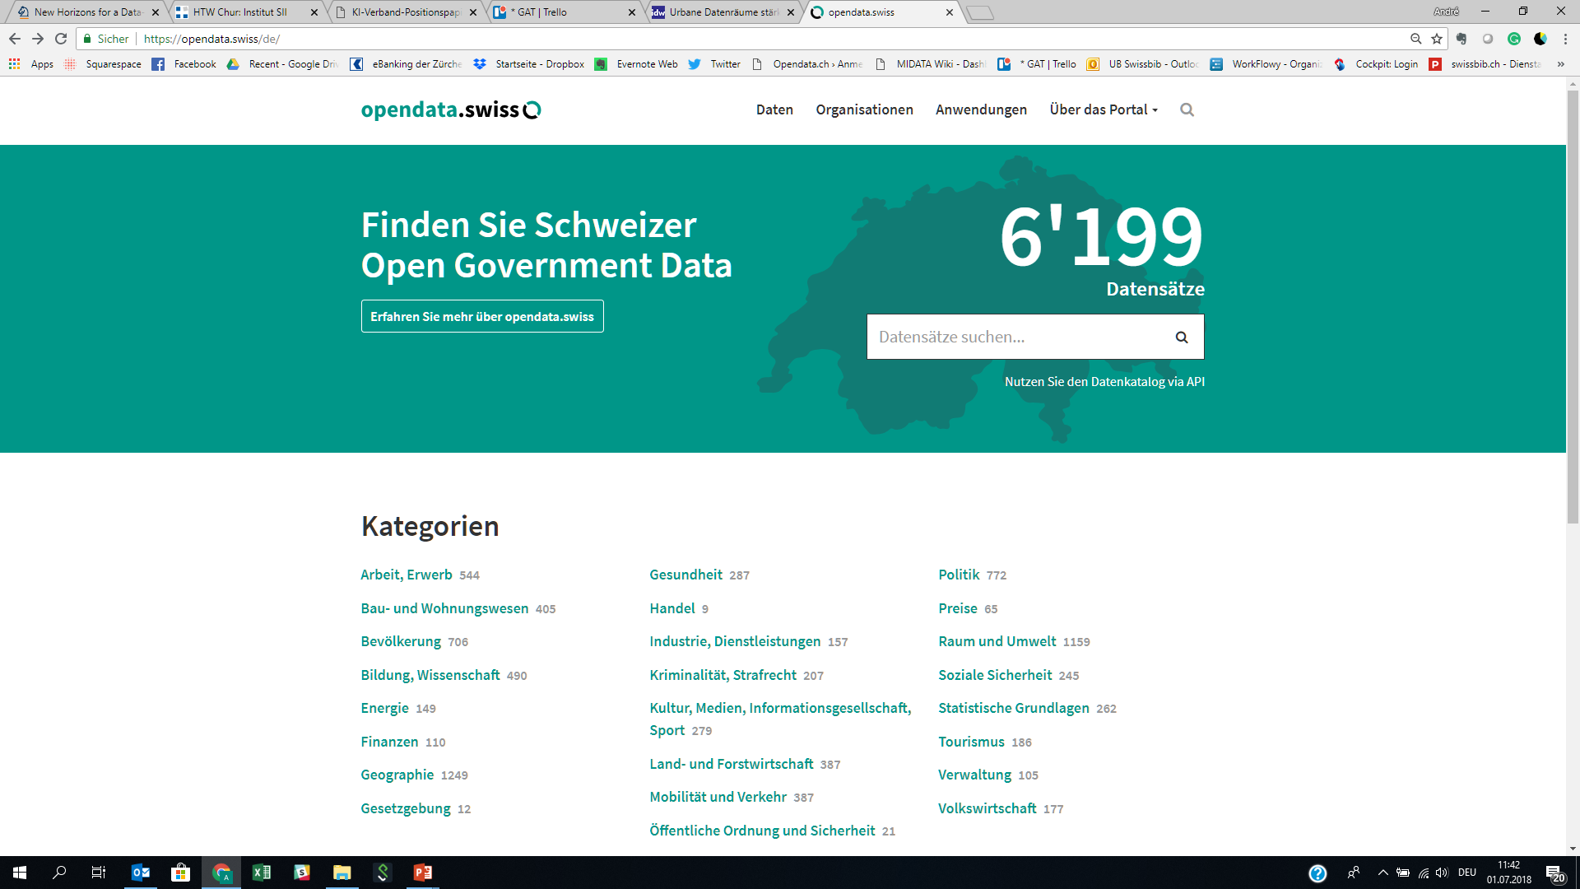
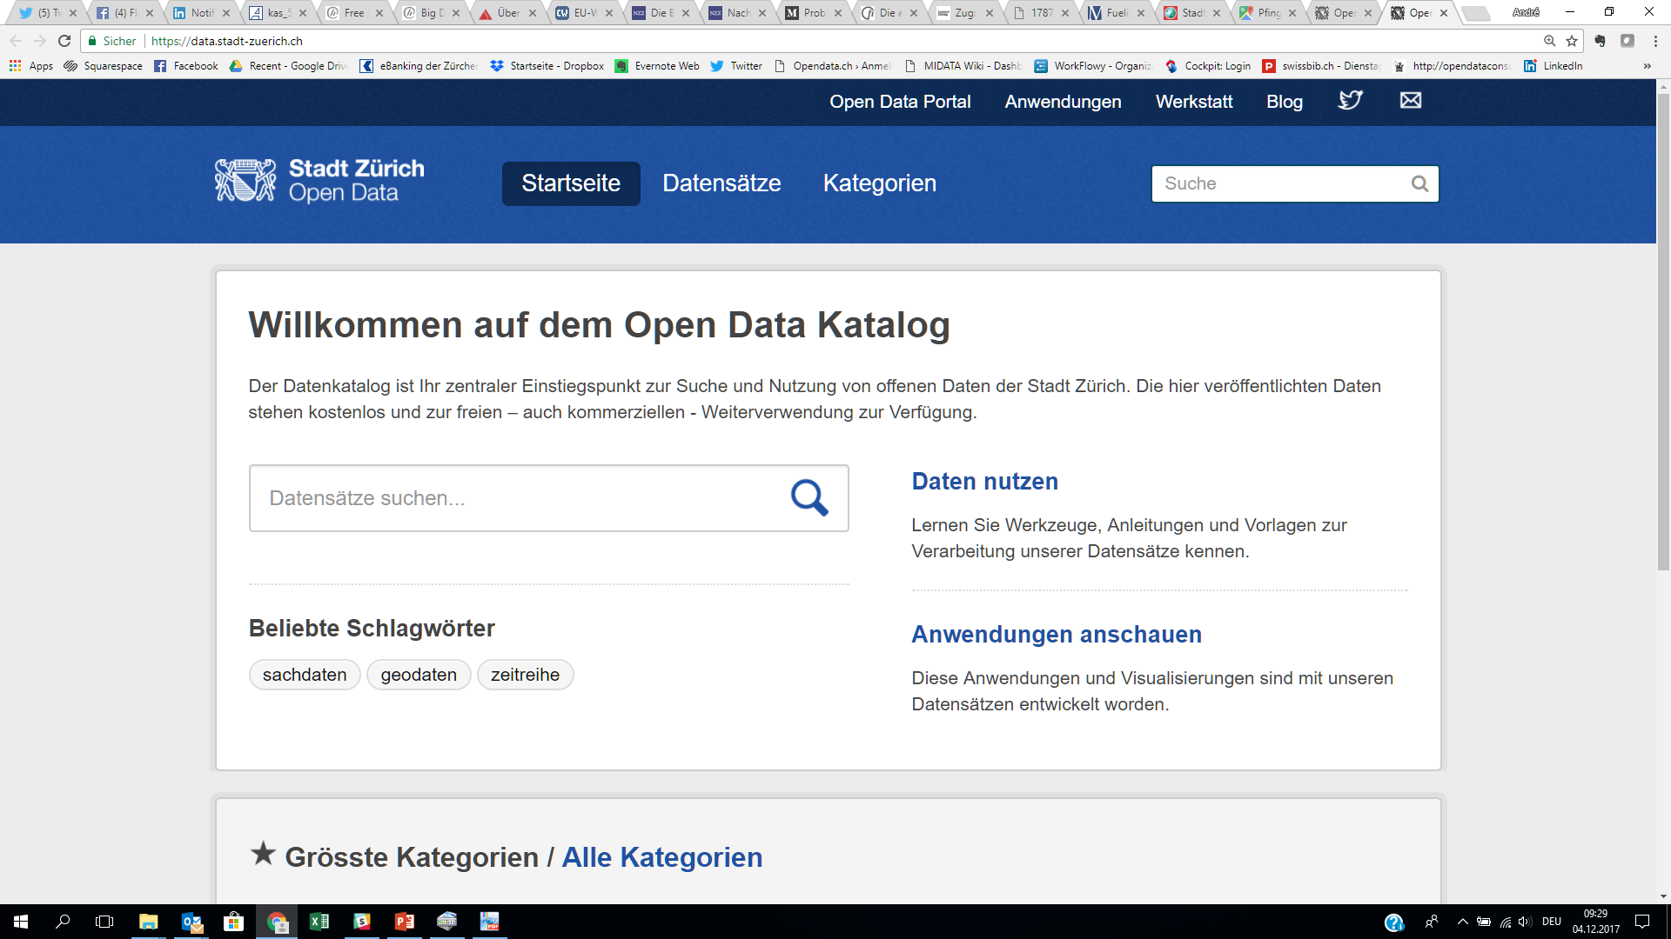
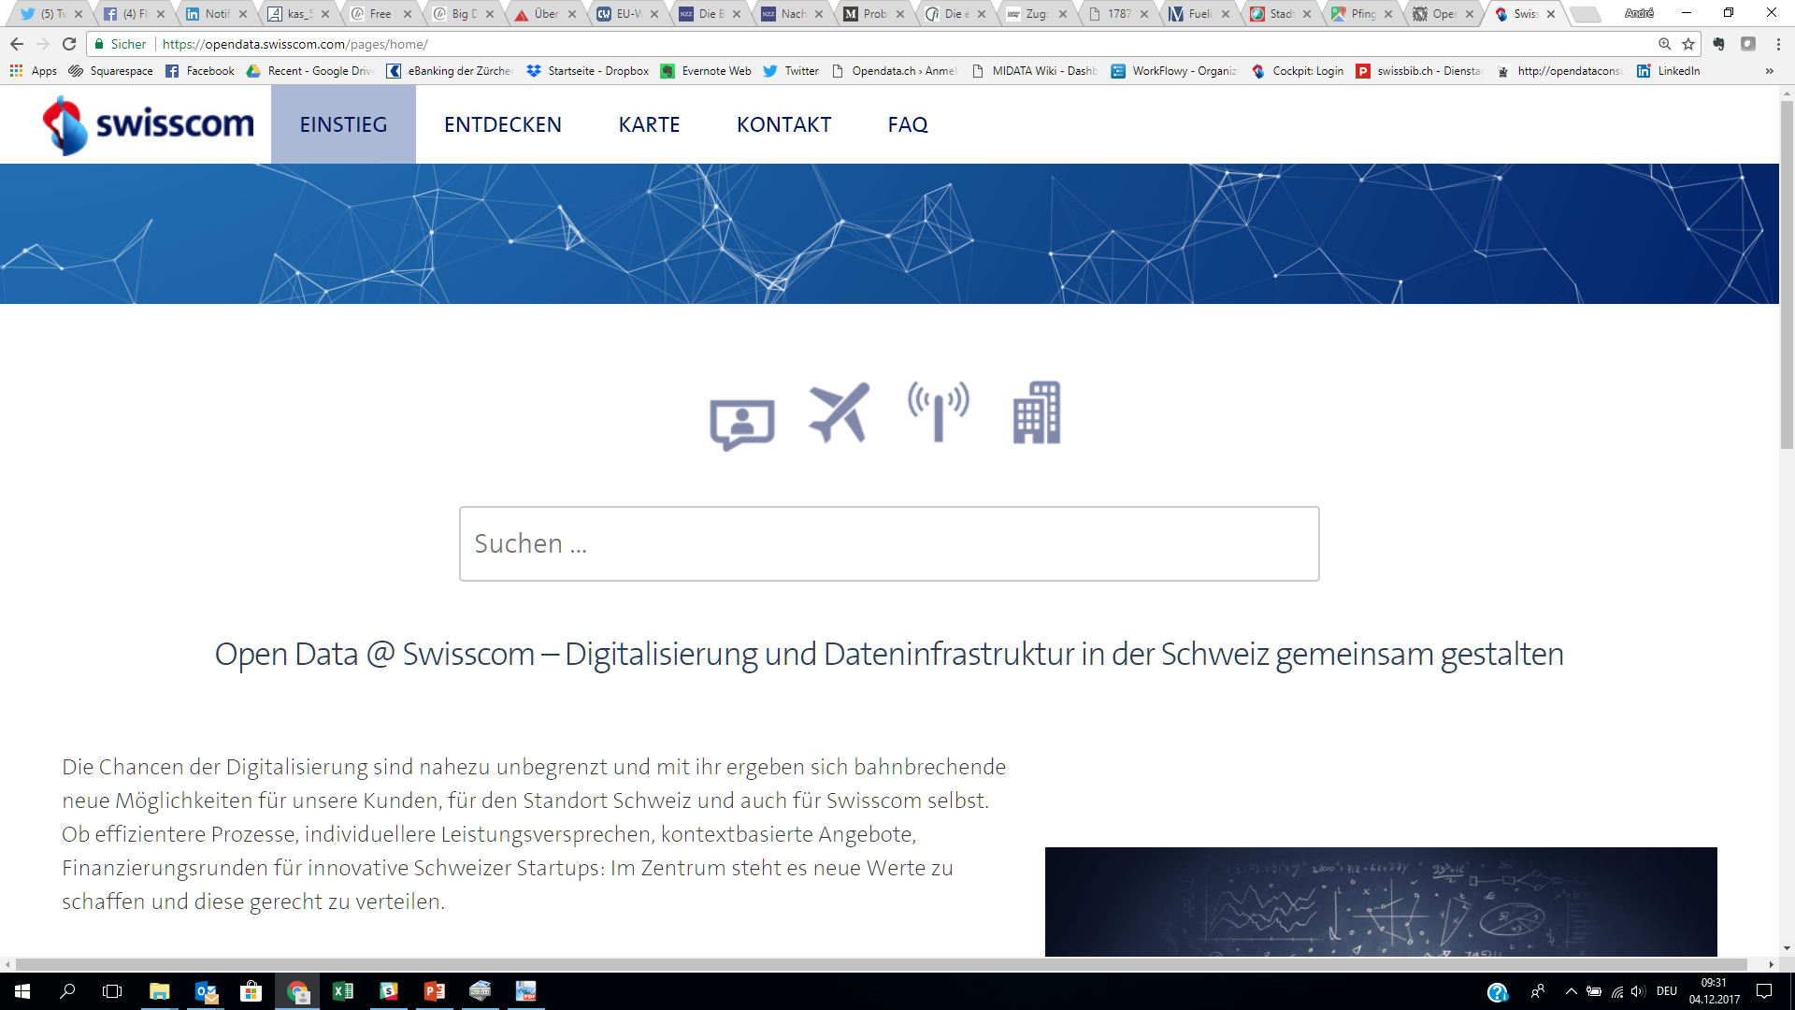
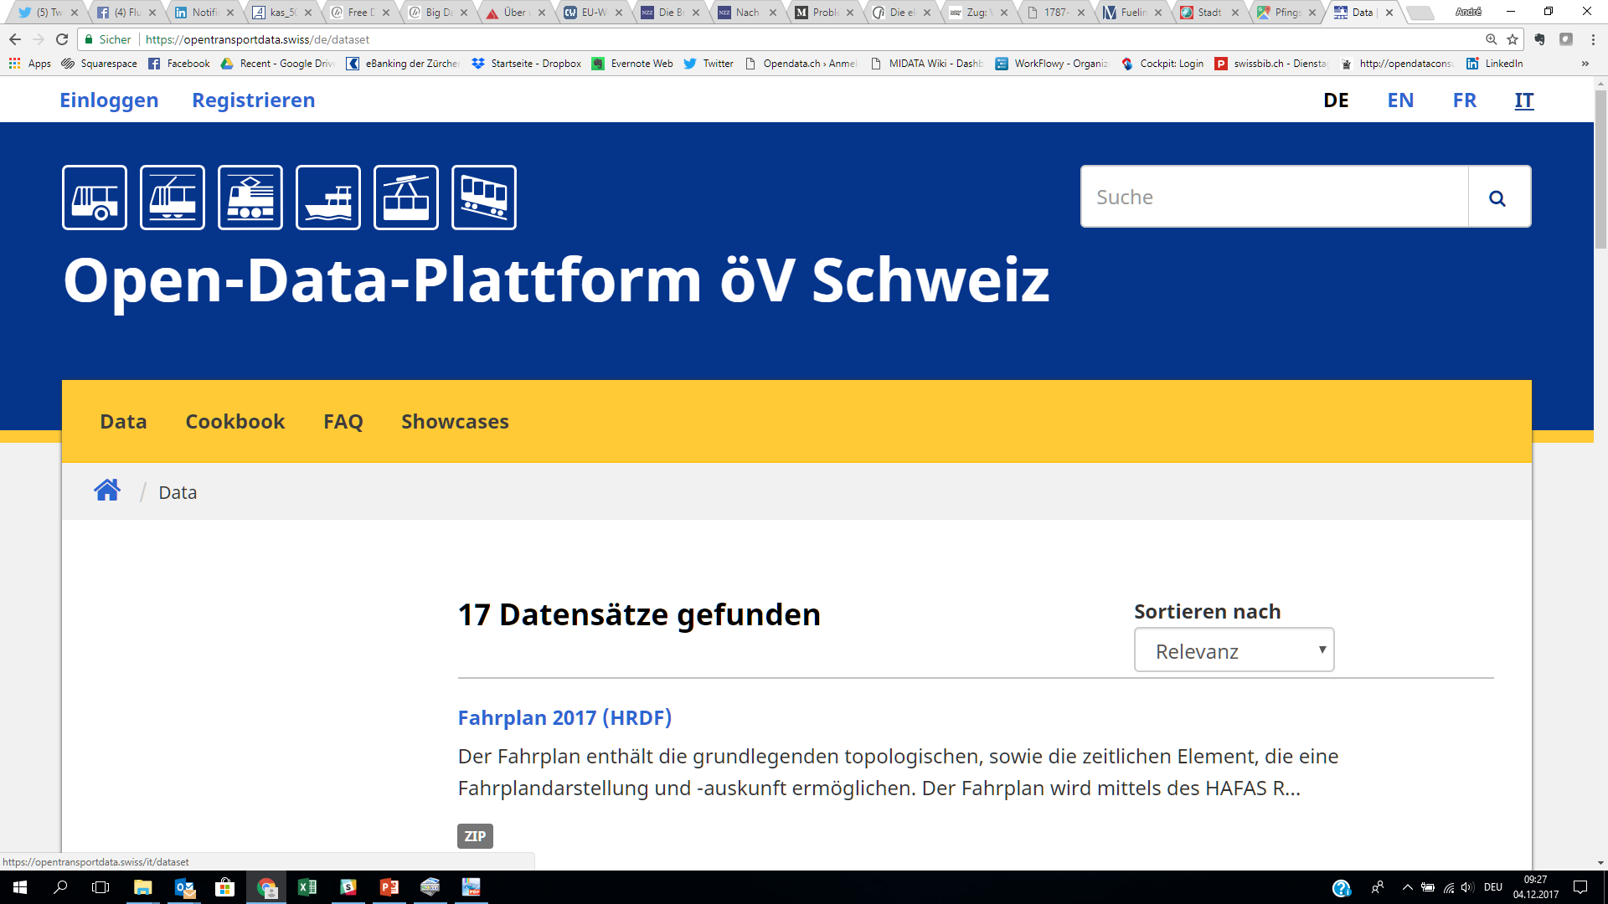
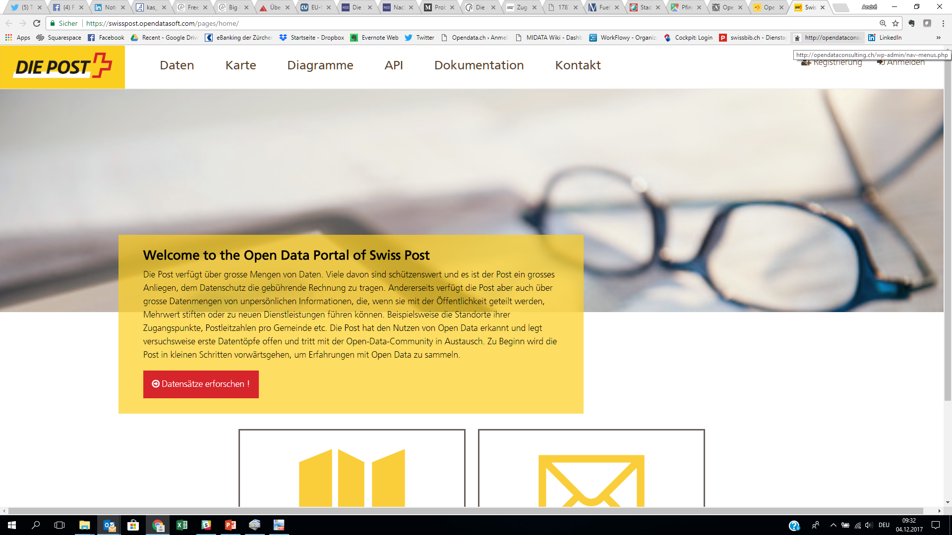
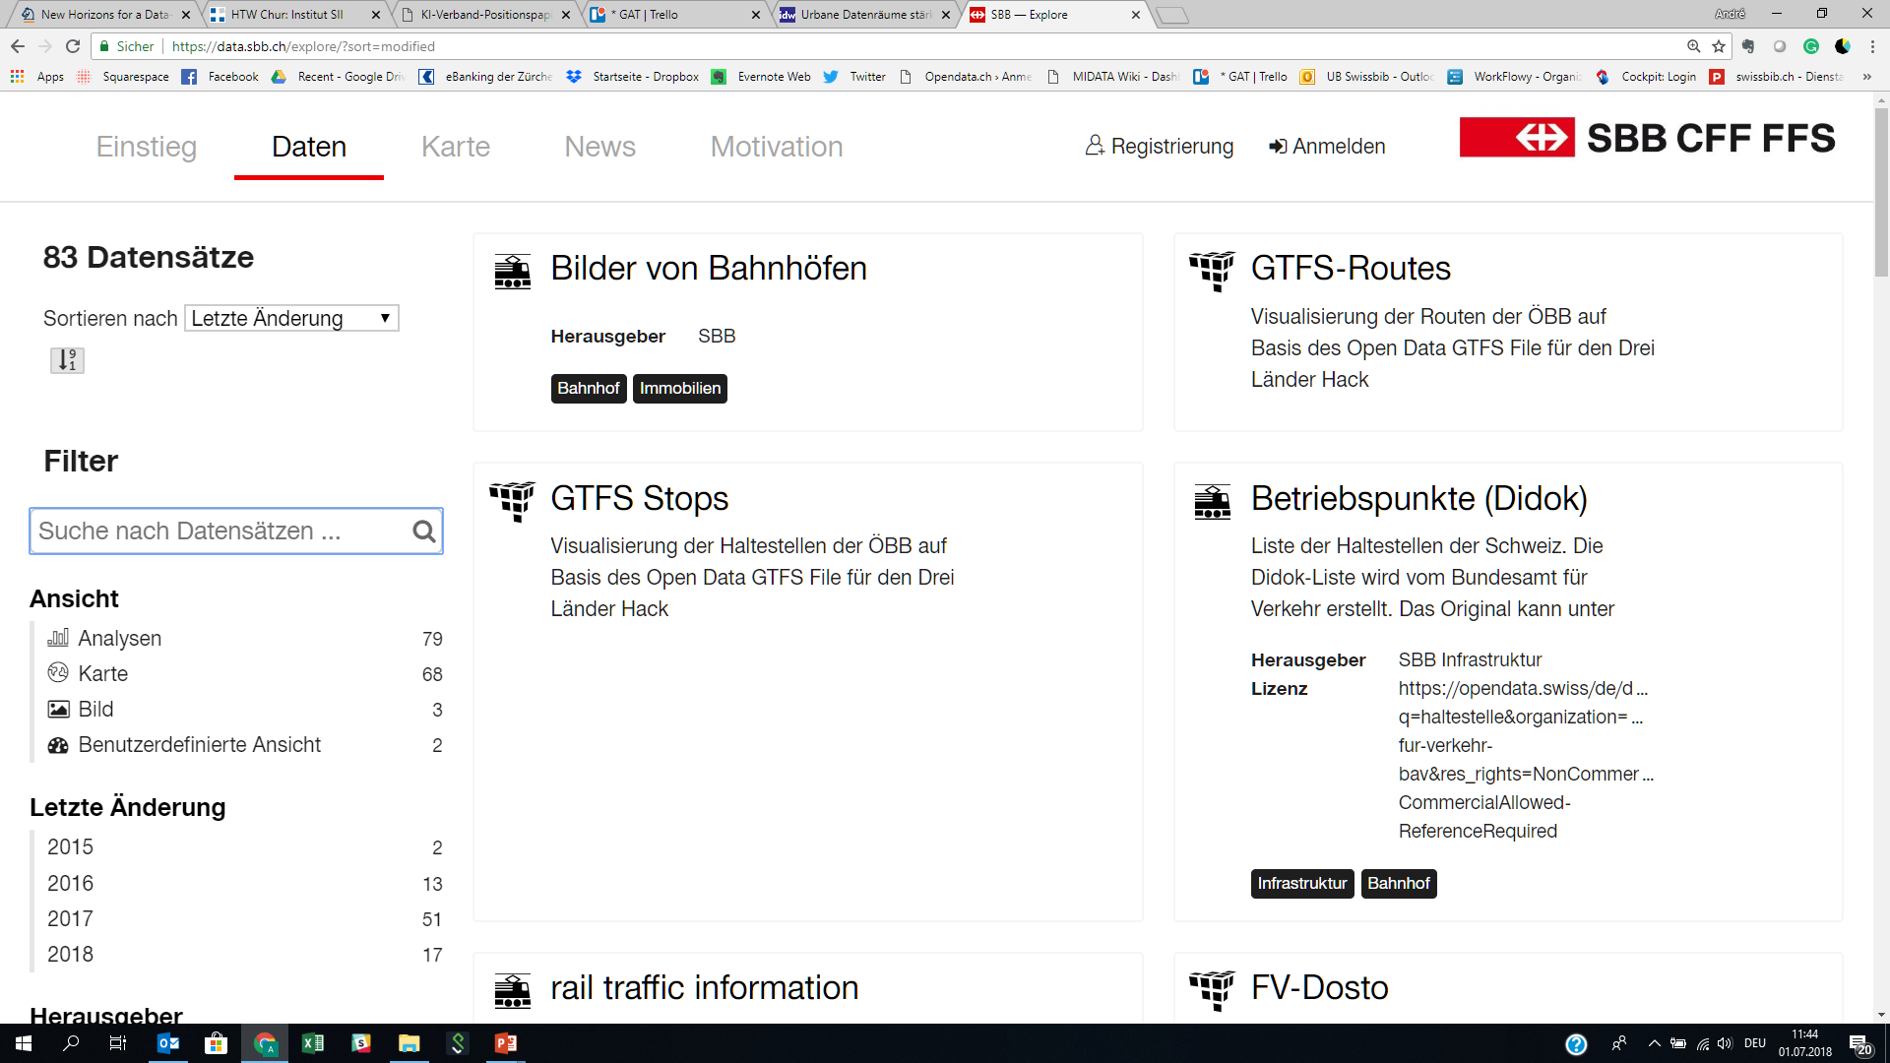
Open Data-Plattformen in der Schweiz (2018)

Slide 8

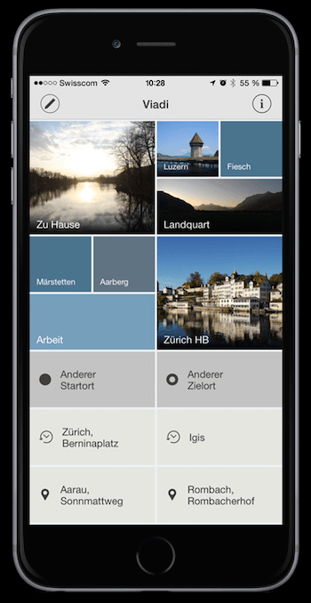
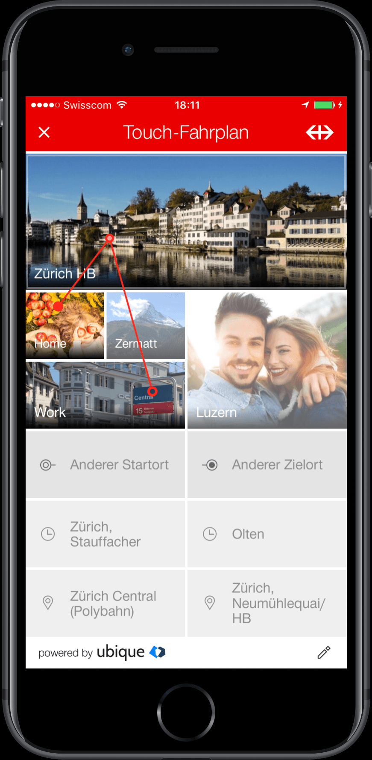
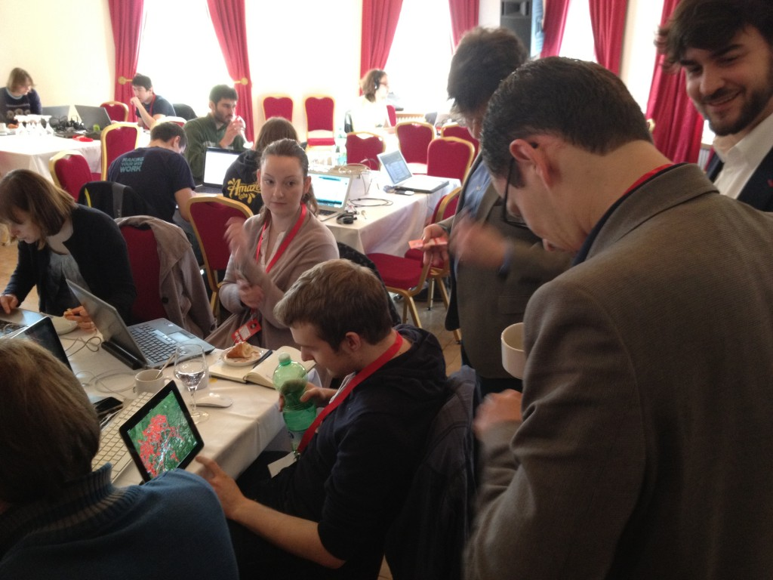
MAKE Open Data:
Touch-Fahrplan der SBB und über 200 weitere Hackday-Projekte
Goto: http://make.opendata.ch/wiki/project:home
https://hack.opendata.ch/

Slide 9
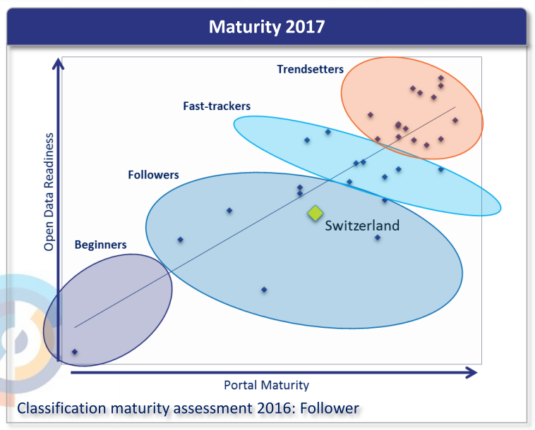
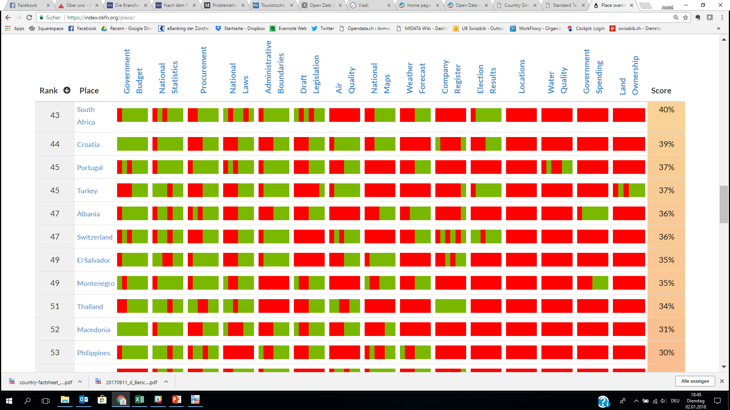
Open Data in der Schweiz im internationalen Vergleich
Quelle: Europäischen Open Data Portal Open Data Maturity in Europe 2017
Quelle: OKFN, Global Open Data Index

Slide 10





Wertschöpfung aus Daten
«Knowledge»
«Knowledge»
«Information»
«Decision/
Action»
mix & match
query
«Big Data»
Internet / Smart
Devices / Apps
analyse
collect
store
…

Slide 11
Daten sind kein Erdöl sondern eine Infrastruktur!
Infrastructures are “the basic equipment and structures […] that are needed for a country, region, or organization to function properly” (Frischmann, 2012)
«Materielle» Infrastrukturen:
Schienennetze
Strassen
Elektrizitätsnetze
Wasserversorgung
Internet
…
«Immaterielle» Infrastrukturen:
Rechtssystem
Ausbildungssystem
Grundlagenforschung
Schriftsprache
Daten
…

Slide 12
Daten als Infrastruktur – drei Merkmale
Daten können
von allen Akteuren
nicht-rivalisierend
genutzt werden
Daten sind ein
Investitionsgut
(und nicht ein
Konsumgut)
Daten können für
eine unbegrenzte
Anzahl Anwendungen
genutzt werden
Service
App
App
App
Application
App
App
Data
Data
Data
Quelle: OECD-Report «Data-driven Innovation» (2015)

Slide 13
Daten leben länger
10 %
Hardware
20 %
Software
70 %
Daten
Kosten
4 Jahre
10 Jahre
Lebensdauer
30 Jahre

Slide 14

Wer kontrolliert die Daten?
«Knowledge»
«Knowledge»
«Information»
«Decision/
Action»
mix & match
query
Big Data
Internet / Smart
Devices / Apps
analyse
collect
store
…

Slide 15
EU Datenschutz-Grundverordnung (DSGVO):
Recht auf Datenübertragbarkeit (Art. 20)
«Die betroffene Person hat das Recht, die sie betreffenden personenbezogenen Daten, die sie einem Verantwortlichen bereitgestellt hat, in einem strukturierten, gängigen und maschinenlesbaren Format zu erhalten, und sie hat das Recht, diese Daten einem anderen Verantwortlichen ohne Behinderung durch den Verantwortlichen, dem die personenbezogenen Daten bereitgestellt wurden, zu übermitteln…»

Slide 16
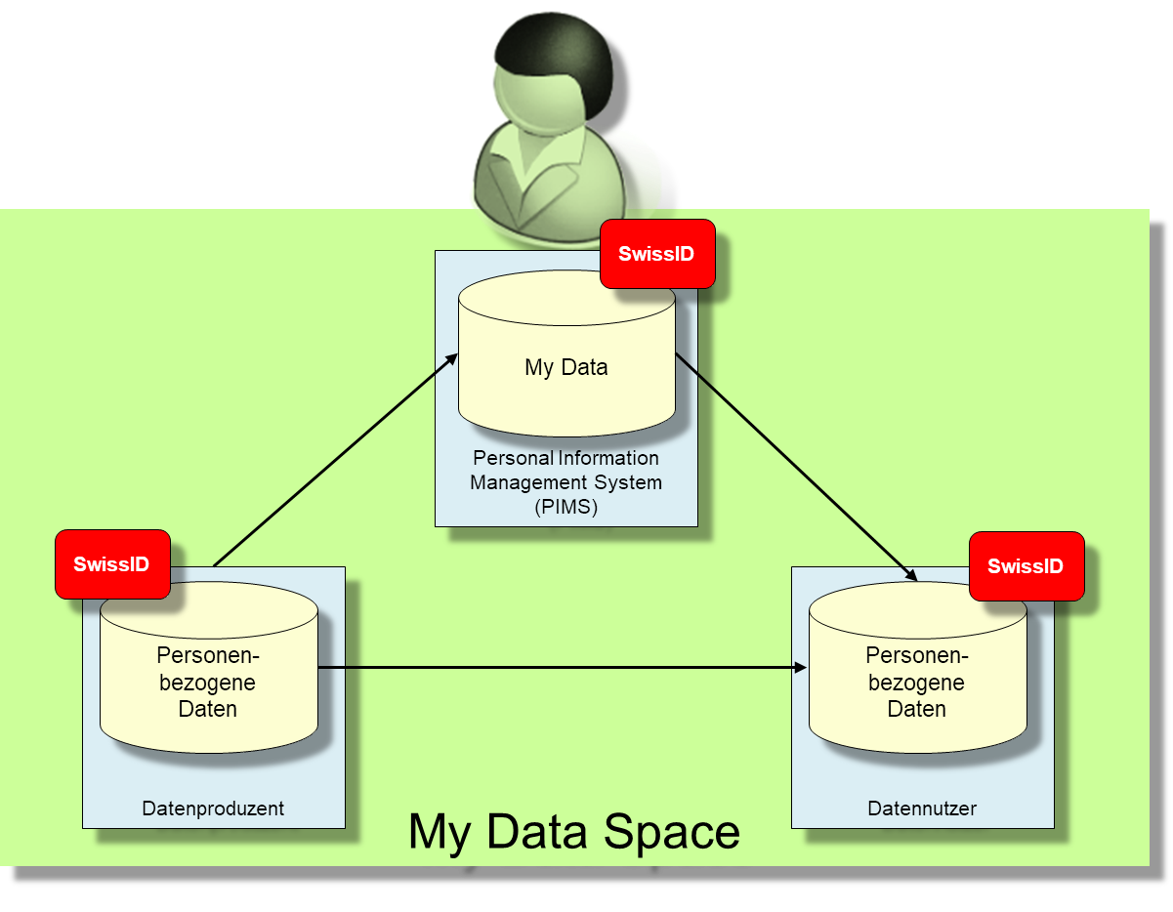
My Data:
Kontrolle über alle Daten, die sich auf mich beziehen

Slide 17
My Data - Prinzipien
HUMAN-CENTRIC CONTROL OF PERSONAL DATA
INDIVIDUAL AS THE POINT OF INTEGRATION
INDIVIDUAL EMPOWERMENT
PORTABILITY: ACCESS AND RE-USE
TRANSPARENCY AND ACCOUNTABILITY
INTEROPERABILITY
Quelle: https://mydata.org/declaration/

Slide 18
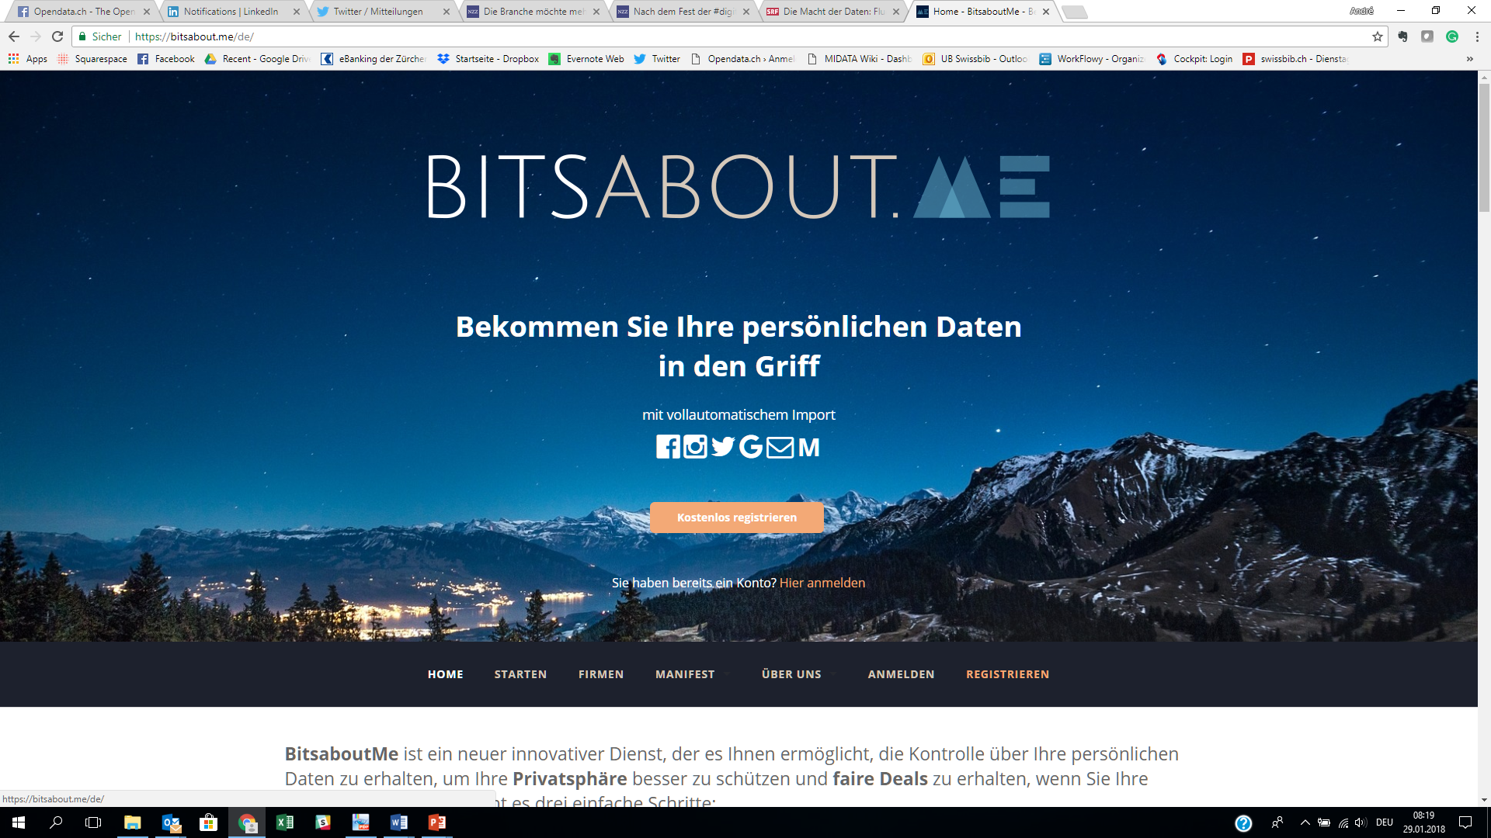
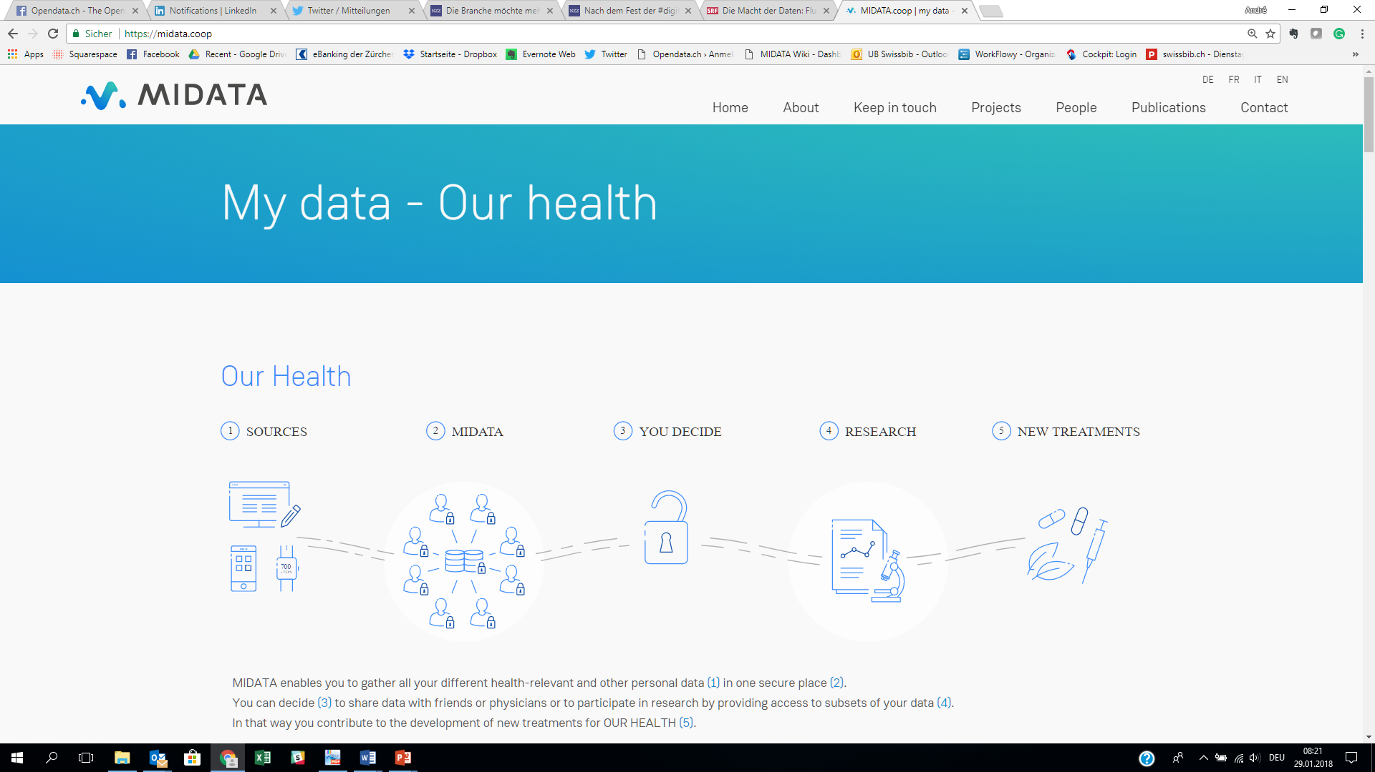
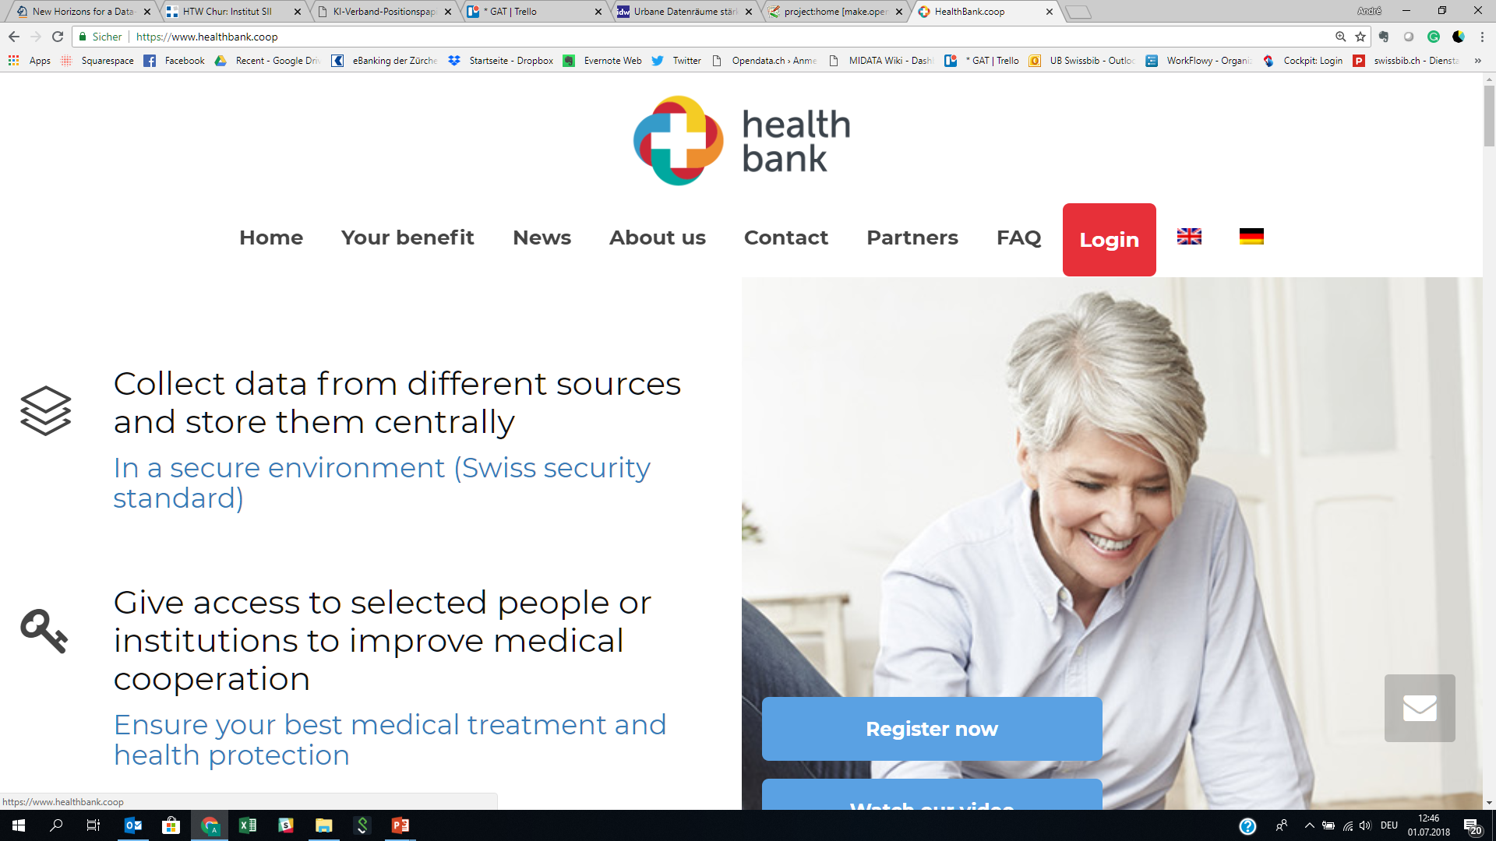
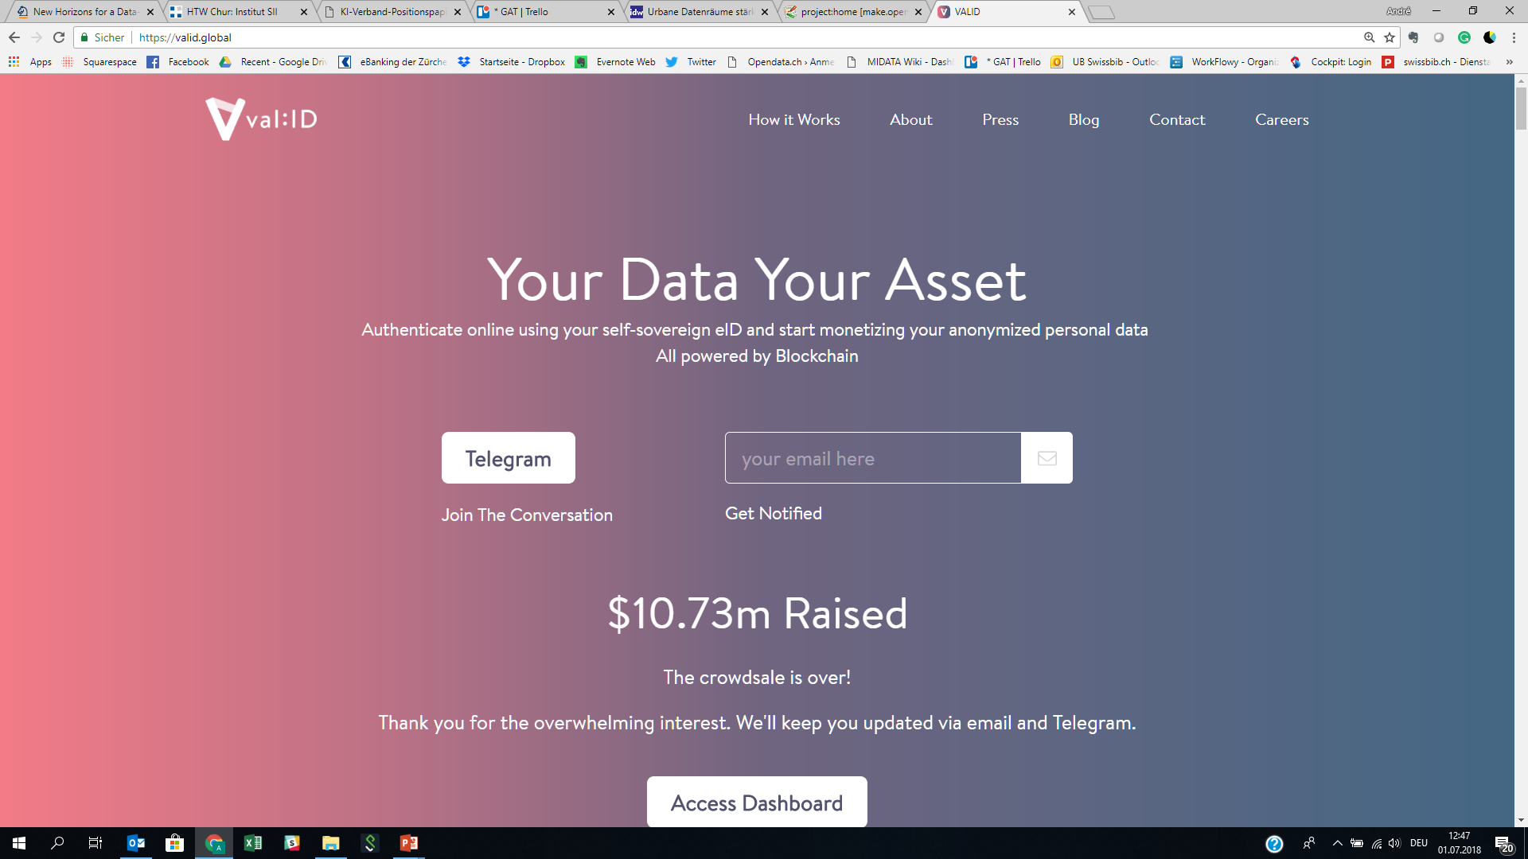
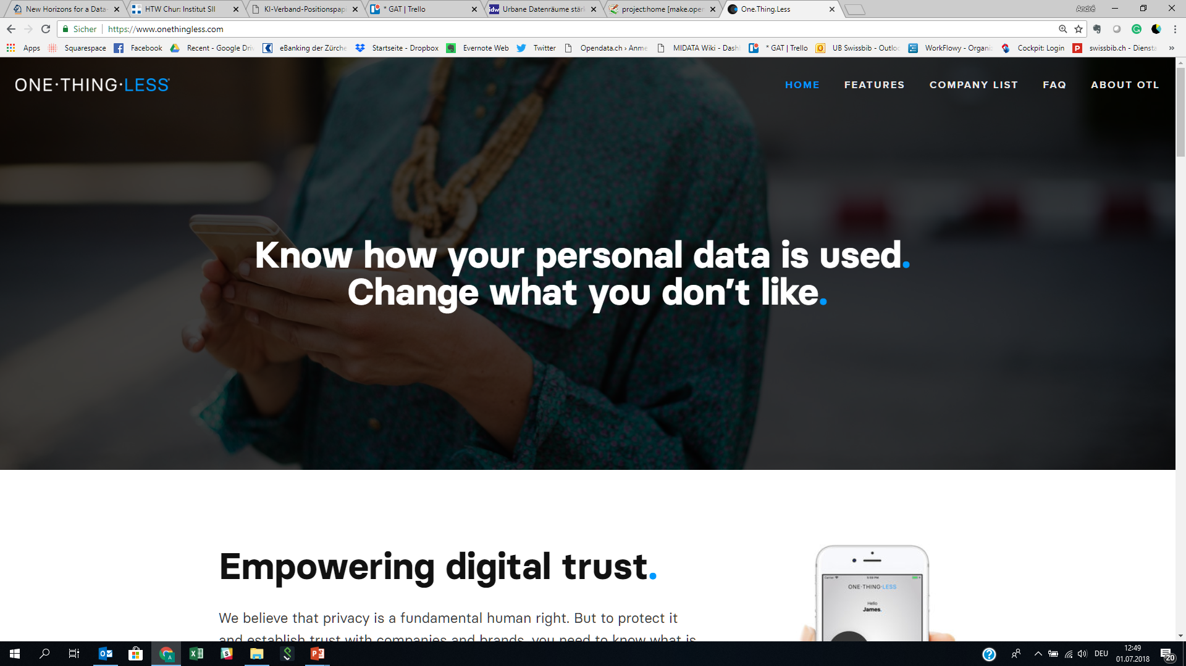
Personal Information Management Systems:
Schweizer Startups in Front…

Slide 19
Datenportabilität: eine Chance für die Schweiz
Kein Detail, es geht um einen Paradigmenwechsel.
Datenportabilität führt zu einer verbesserten Datennutzung.
Datenportabilität ist relevant für den Persönlichkeitsschutz.
80% aller Schweizer Unternehmen werden Art. 20 der EU DSGVO ab Mai 2018 im Geschäftsverkehr mit EU-Ländern anwenden müssen.
Schweiz kann Pionierland für die Datenportabilität werden - Abwarten gefährdet den digitalen Standort Schweiz.
Gesetzliche Grundlagen: Datenportabilität im Schweizer
Datenschutzgesetz verankern!
Selbstregulierung: branchenspezifische Standards
für die Datenportabilität erarbeiten und einführen!

Slide 20
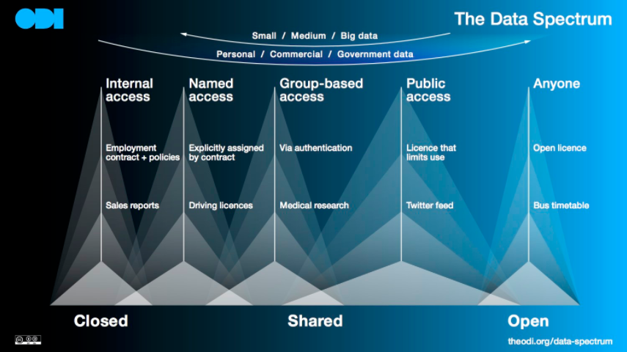
Zwischen Closed und Open: Shared Data
Quelle: Open Data Institute

Slide 21
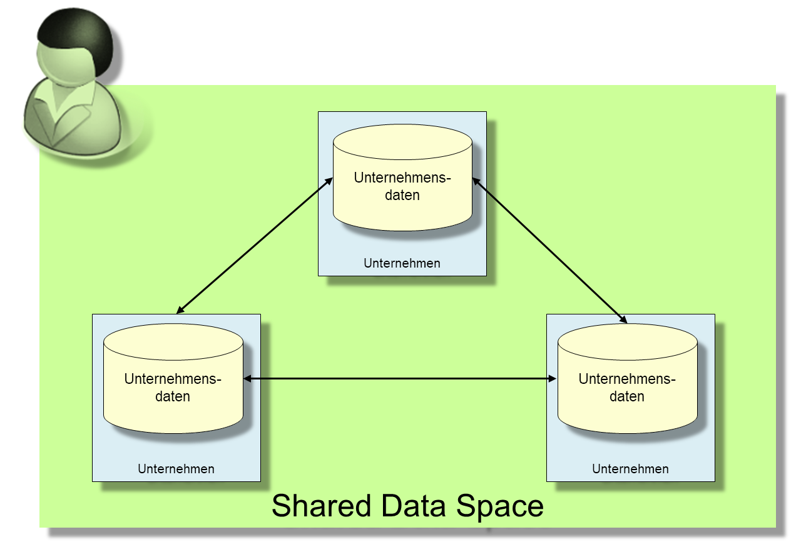
Shared Data Space: für einen kontrollierten Datenaustausch zwischen Unternehmen

Slide 22
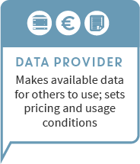
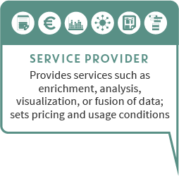
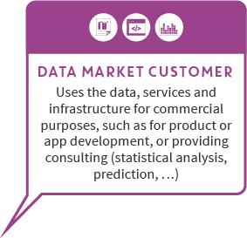
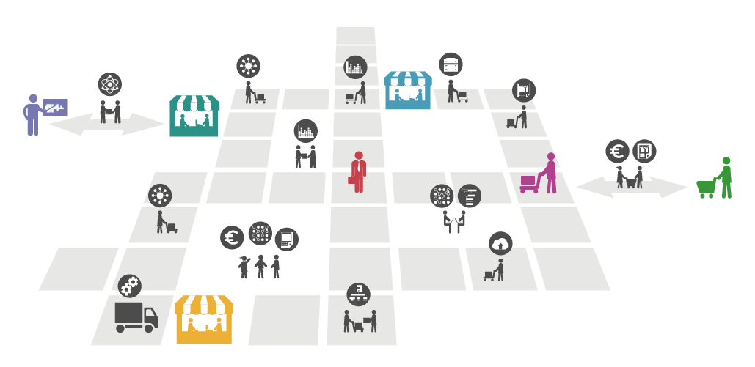
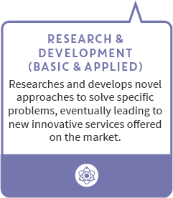
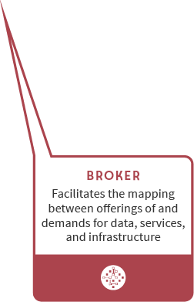
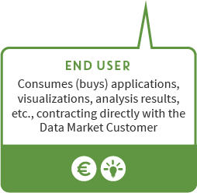

Shared Data-Beispiel: Data Market Austria
Daten-Lieferanten
Service- Lieferanten
Datenmarkt Kunden
Forschung Entwicklung & Bildung
Endkunden
Broker
Cloud-Lieferanten
Quelle: Data Market Austria, Interim Evaluation Meeting, 25. April, Wien
Notes:
Der Makler vermittelt Daten, Services und Clouds.
Es kann eine Person, eine Firma, oder ein Software sein.
Die Definition dieser Rolle muss noch verfeinert werden.
Angebot und Nachfrage zusammenbringen

Slide 23
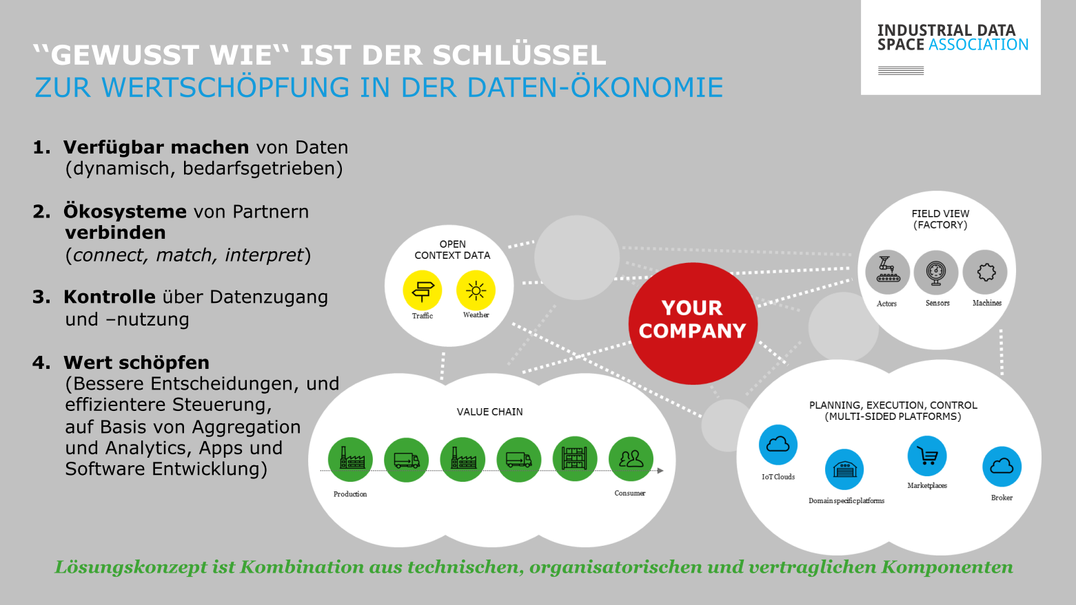
Shared Data-Beispiel: Industrial Data Spaces (Fraunhofer)

Slide 24
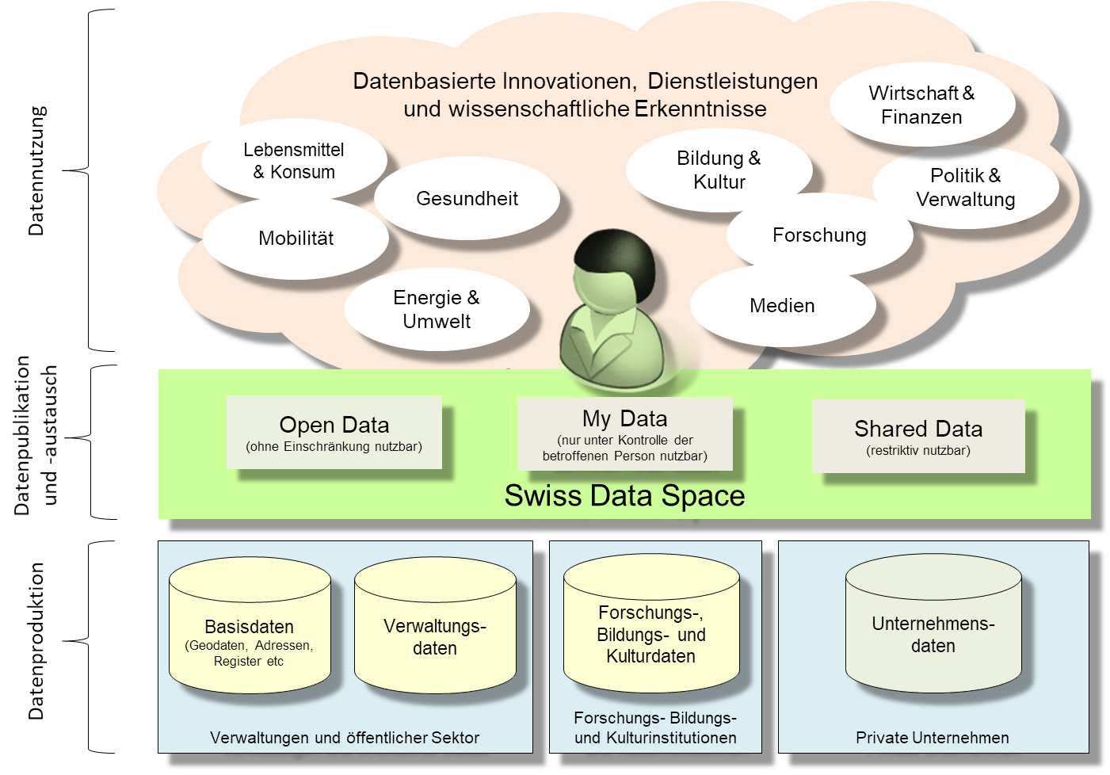
Swiss Data Space: Basis für das Daten-Ökosystem der Schweiz

Slide 25
Vertrauen im Zentrum - die Daten des Swiss Data Space …
sind korrekt, vollständig und in ihrer Entstehung nachvollziehbar.
sind nur für Berechtigte zugänglich und geraten nicht in falsche Hände.
werden vor Missbrauch und Manipulation geschützt.
sind so lange zugänglich, wie sie benötigt werden resp. wie es vorgeschrieben ist.
werden korrigiert resp. gelöscht, wenn sie nicht mehr zutreffend sind.

Slide 26
Sektorspezifische, regionale und lokale Ausprägungen des Swiss Data Space
Mobilität (ÖV, Individualverkehr, Logistik)
Energie und Umwelt
Gesundheit
Bildung, Forschung und Kultur
Finanzwirtschaft
Medien
Verwaltung (und Politik, inkl. öffentliche Finanzen)
Tourismus (und Regionalentwicklung)
Landwirtschaft und Ernährung
Bauwesen
…

Slide 27
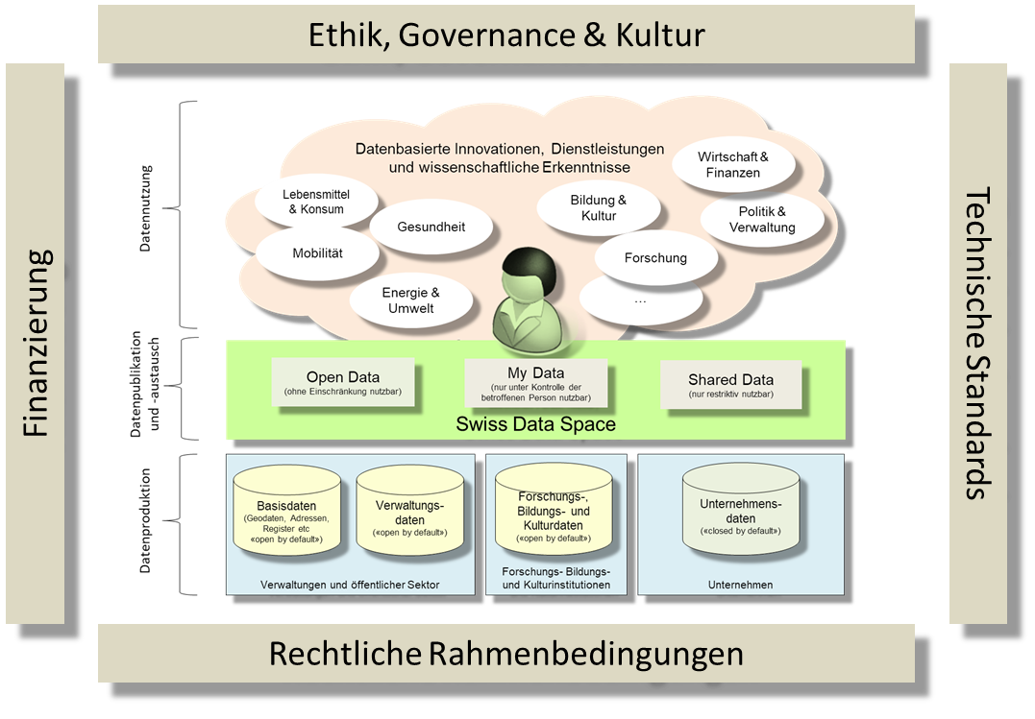
Datenpolitik ist Infrastrukturpolitik: lokal, regional, national und…

Slide 28
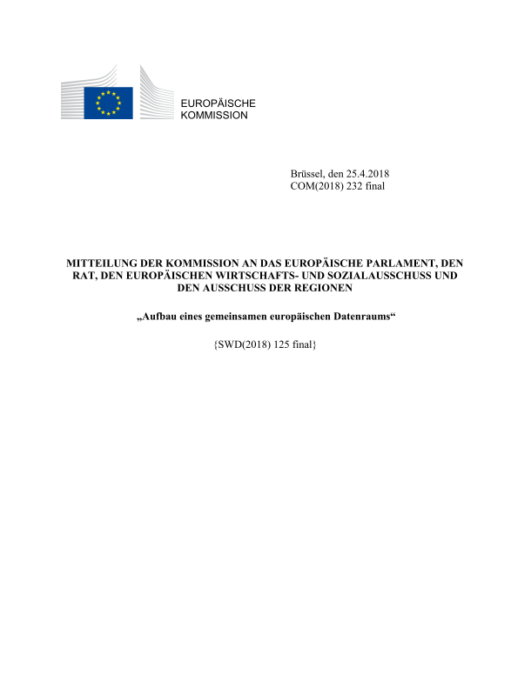
«Aufbau eines gemeinsamen europäischen Datenraums»
(Mitteilung der EU-Kommission vom 24. April 2018)
«Aufbauend auf den geltenden Datenschutzvorschriften schlägt die Kommission ein Maßnahmenpaket vor, das einen wichtigen Schritt auf dem Weg zu einem gemeinsamen
Datenraum in der EU darstellt – einem nahtlosen digitalen Gebiet, welches die Entwicklung neuer auf Daten beruhender Produkte und Dienstleistungen ermöglicht. Zusammen mit dieser Mitteilung legt die Kommission Folgendes vor:
einen Vorschlag zur Überarbeitung der Richtlinie über die Weiterverwendung von Informationen des öffentlichen Sektors (PSI-Richtlinie)
eine Überarbeitung der Empfehlung über den Zugang zu wissenschaftlichen Informationen und deren Bewahrung
einen Leitfaden für die gemeinsame Nutzung von Daten des Privatsektors.»

Slide 29


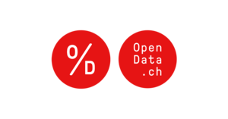













Die Swiss Data Alliance –
Kollektivmitglieder (Stand Juni 2018)

Slide 30
Eine konstruktive Datenpolitik…
fördert die bessere Nutzung der vorhandenen Daten.
ermöglicht Innovation, wirtschaftliches Wachstum, höhere Effizienz und wissenschaftliche Erkenntnisse.
schafft einen fairen Interessensausgleich zwischen Individuen, Unternehmen und Öffentlichkeit.
«Gemeinsam für Daten,
von denen alle profitieren –
wirtschaftlich, sozial und kulturell»

Slide 31

Vielen Dank für die Aufmerksamkeit!

